Slide 1
Problem J: Merry Christmas
原案: 野田
解答: 北川・岩田
解説: 岩田

Slide 2
問題概要
サンタがプレゼントを配達する
決められた時刻ちょうどに配達しないといけない
最小何人必要か

Slide 3
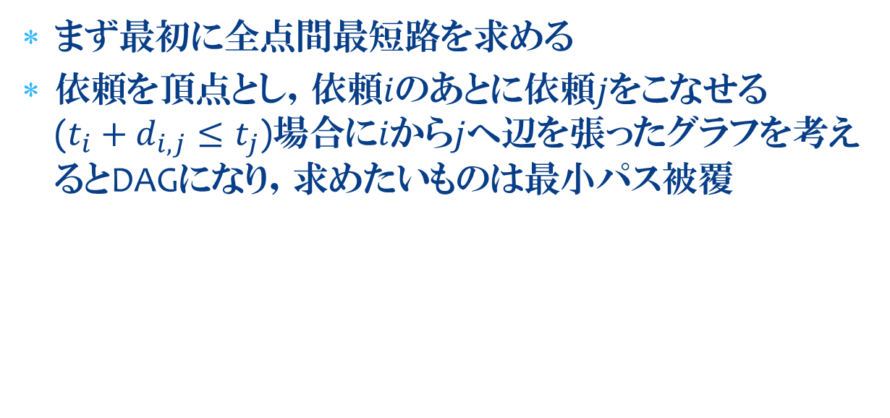
解法(1)
まず最初に全点間最短路を求める
依頼を頂点とし，依頼$i$のあとに依頼$j$をこなせる($t_{i}+d_{i,j}≤t_{j}$)場合に$i$から$j$へ辺を張ったグラフを考えるとDAGになり，求めたいものは最小パス被覆

Slide 4
解法(2)
DAGの最小パス被覆は二部マッチングを用いて解ける
1
1
2
5
2
2
1
3
3
3
4
4
4
5
5

Slide 5
注意点
終了条件はN=0かつM=0かつL=0
N,L>0,M=0はあり得る
(N==0||M==0)のチームが複数いた

Slide 6
提出状況
First submission : 51min (USAGI Code)
First accepted : 51min (USAGI Code)
Number of submissions : 19
Number of accepted : 6

